Slide 1
Администрация Афанасьевского муниципального округа Кировской области
ОТЧЁТ
главы Афанасьевского муниципального округа о результатах деятельности за 2024 год и основных направлениях работы на 2025 год

Slide 2
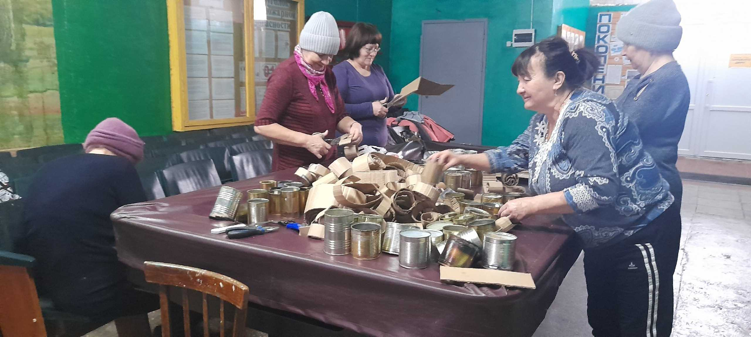
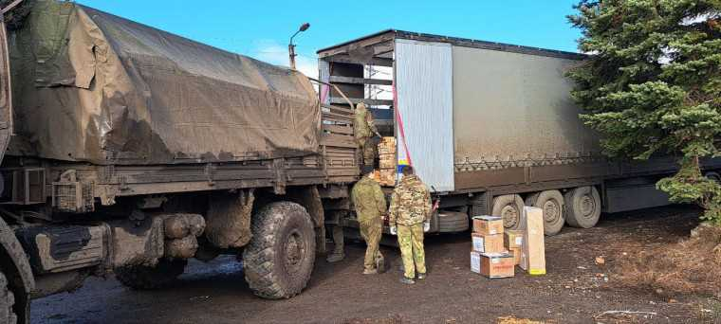
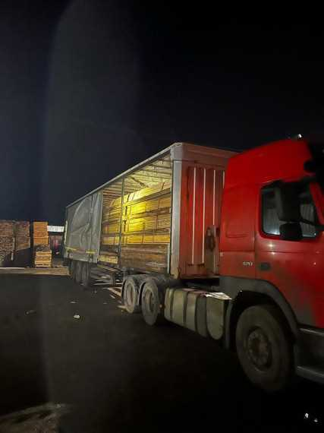
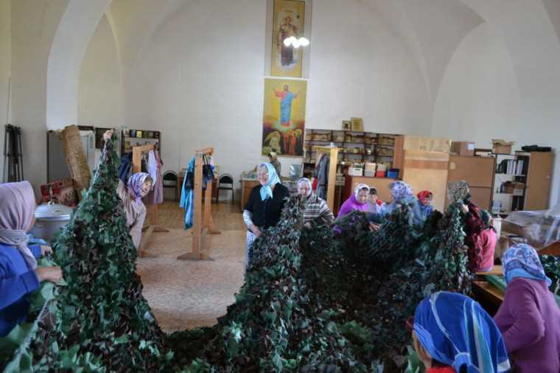
Поддержка участников СВО и их семей
С февраля 2023 года изготовлено более 3000 блиндажных свечей.
140 членов семей СВО воспользовались бесплатным проездом.
288 семей обеспечены твердым топливом на общую сумму более 7,3 млн. рублей.
Обеспечены бесплатным питанием в образовательных учреждениях 36 детей участников СВО на сумму 395,4 тыс. рублей.
Собраны денежные средства в сумме 899 тыс. руб. на приобретение 4 РЭБов, более 716,0 тыс. рублей на гуманитарную помощь.
Отправлено более 260 посылок с гуманитарной помощью, более 172 куб. м. строительных материалов, запасные части для автомобилей на сумму 566,0 тыс. руб., 2 ленточные пилорамы, бензопилы, генераторы, сварочный аппарат.
Организовано 13 площадок для плетения маскировочных сетей, изготовлено 748 сетей общей площадью 13682 кв. м.

Slide 3
Население и доходы

Slide 4
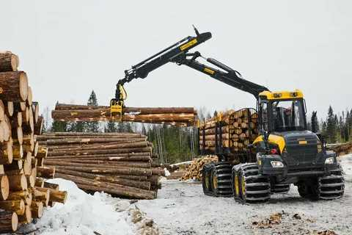
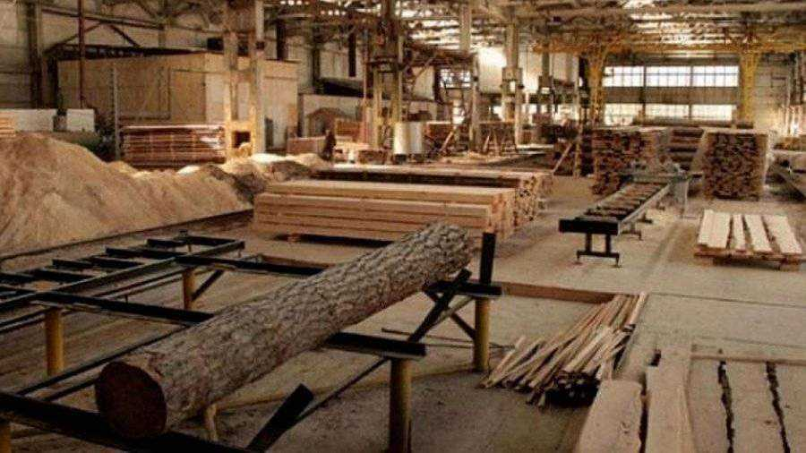
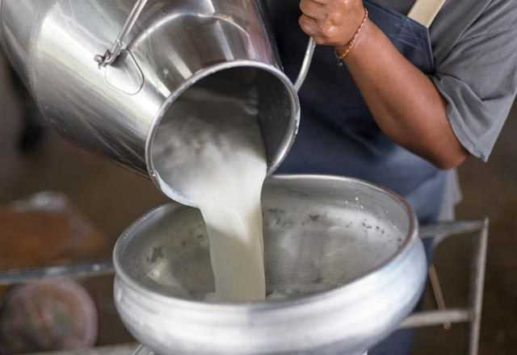
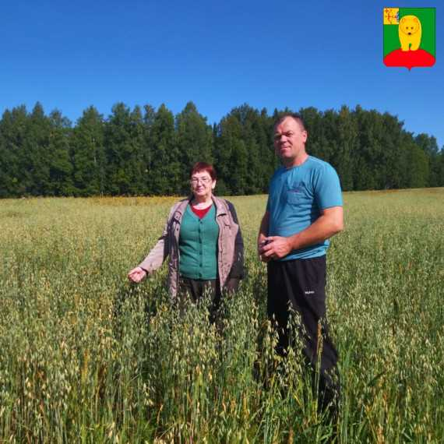
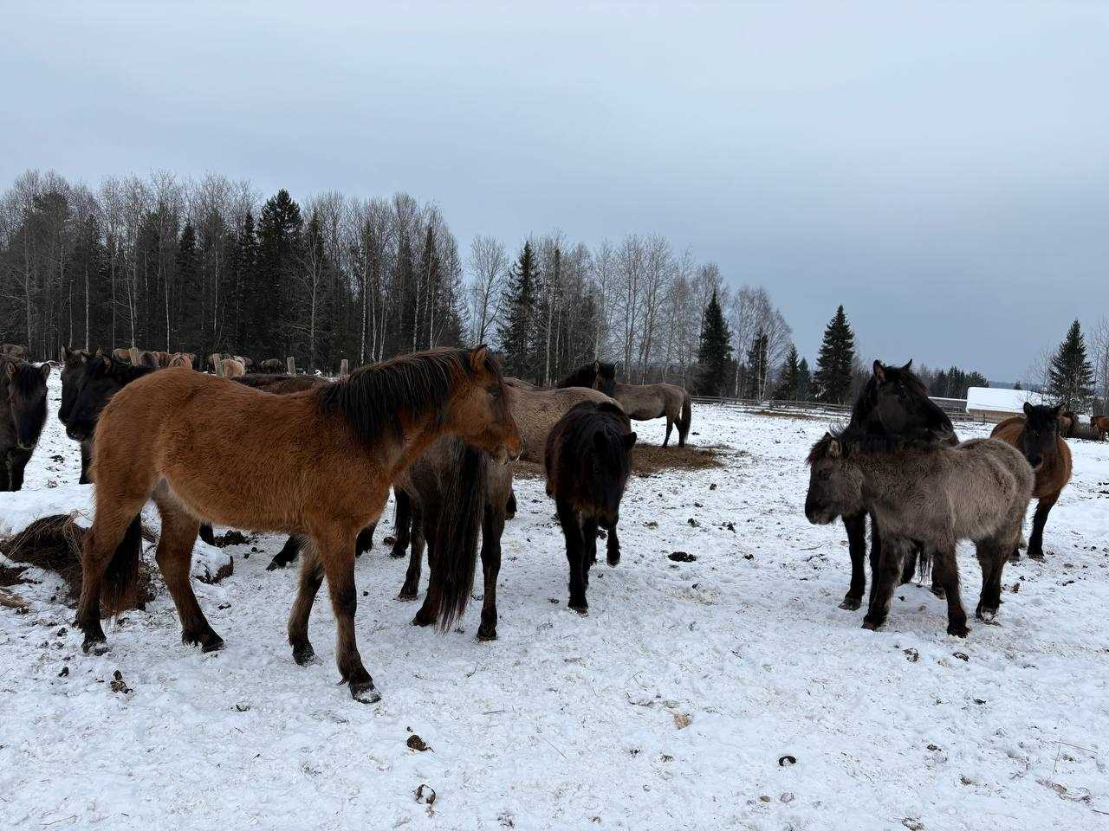
ЭКОНОМИКА Лесная отрасль. Сельское хозяйство.
За 2024 год в сельхозпредприятиях округа произведено:
- молока 6088 тонн (2023 год – 6011 тонн), прирост производства обеспечен практически во всех хозяйствах;
- мяса на убой 198 тонн (2023 год – 272 тонны);
- телят 1029 голов (2023 – 1198 голов).
По состоянию на 01.01.2025 в сельхозпредприятиях имелось 2270 голов крупного рогатого скота, в том числе 1009 коров, 151 лошадь (2023 – 2465 голов).
Государственную поддержку получили 5 сельхозпредприятий на общую сумму 5,0 млн. рублей, в том числе:
- на приобретение современной сельскохозяйственной техники – 0,4 млн. рублей;
- на молочное скотоводство – 4 млн. рублей;
- субсидии на содержание конематок вятской породы лошадей – 0,6 млн. рублей.

Slide 5
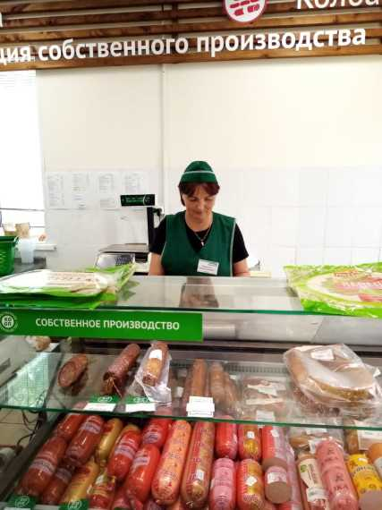
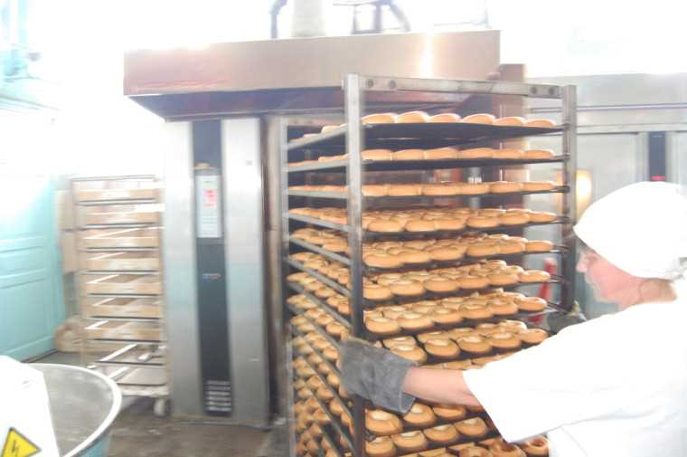
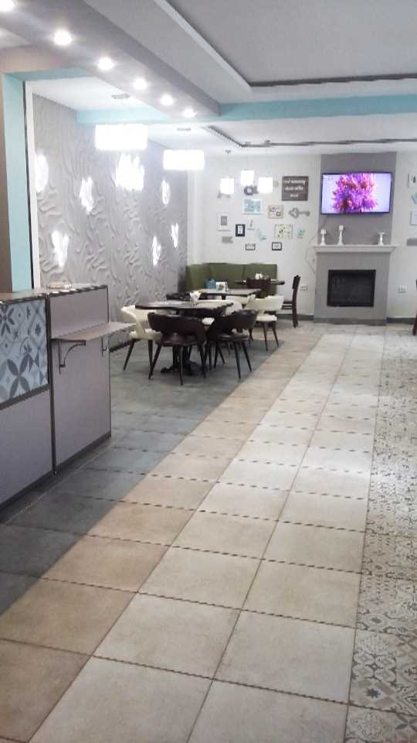
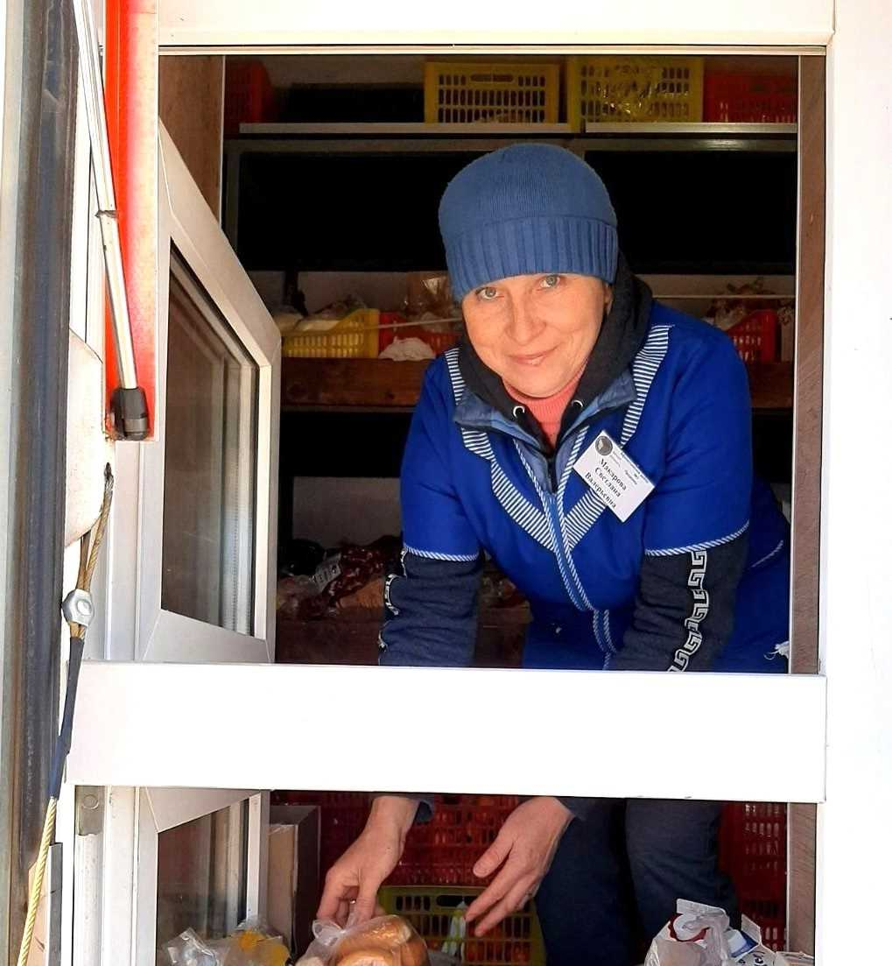
ЭКОНОМИКА Потребительский рынок. Пищевая промышленность.
116 торговых объектов;
2 автомагазина;
13 объектов общественного питания
В 2024 году изготовлено собственной продукции:
хлеба и хлебобулочных изделий 699,6 тонн;
кондитерских изделий 50,9 тонн;
мясных полуфабрикатов 9,0 тонн;
безалкогольных напитков 17264 дкл.;
колбасных изделий 43,9 тонн

Slide 6
Бюджет муниципального округа

Slide 7
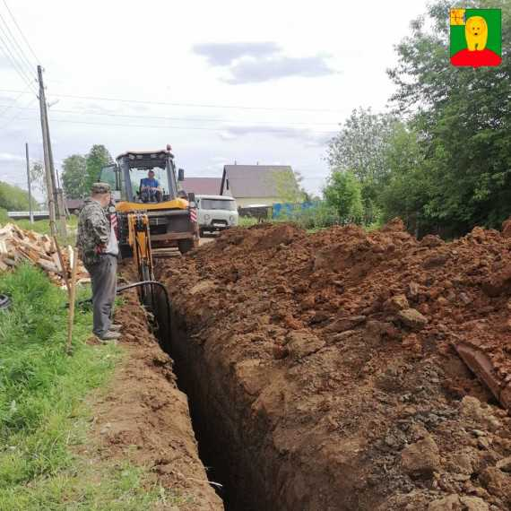
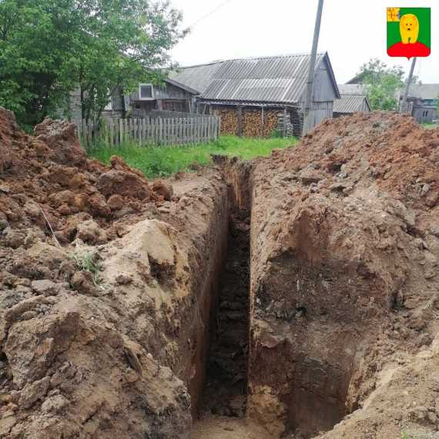
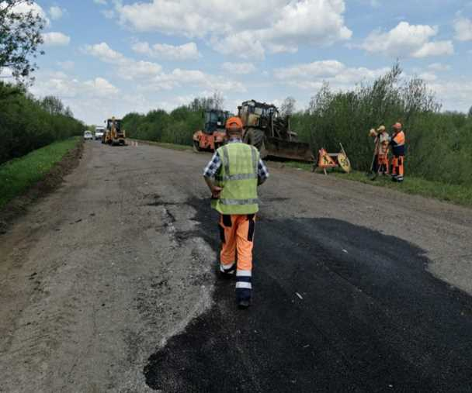
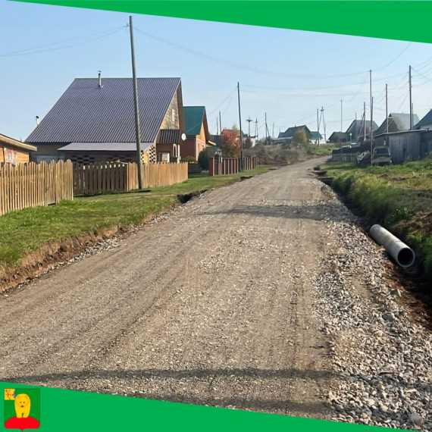
ЖКХ. Дороги
Протяженность дорог округа:
Федерального значения – 73,0 км
Регионального значения – 51,3 км
Местного значения – 692,8 км
Проведен ремонт водозаборной скважины в с. Гордино.
В рамках ППМИ проведен ремонт водопроводной сети в с. Бисерово протяженностью 140 м.
В рамках «Дорожного миллиарда» отремонтировано автомобильной дороги Афанасьево-граница Верхнекамского района общей протяженностью 1,4 км (в районе д. Ожегино)
В рамках ППМИ отремонтированы участки автомобильных дорог в д. Архипята, д. Рагоза, д. Варанкины общей протяженностью 1,4 км

Slide 8
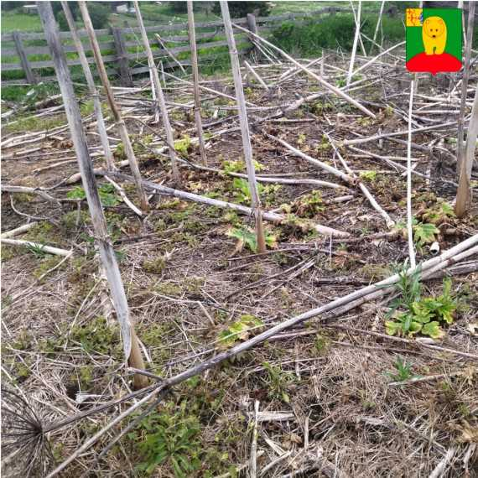
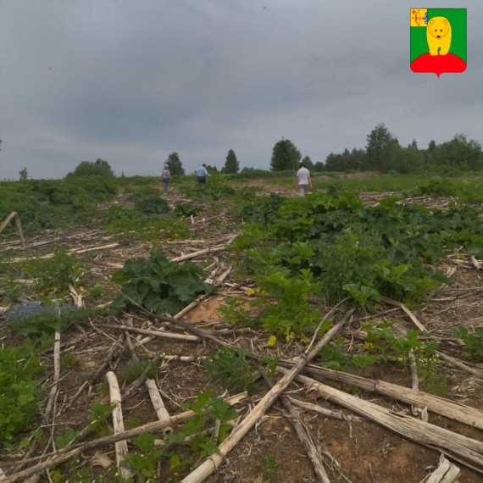
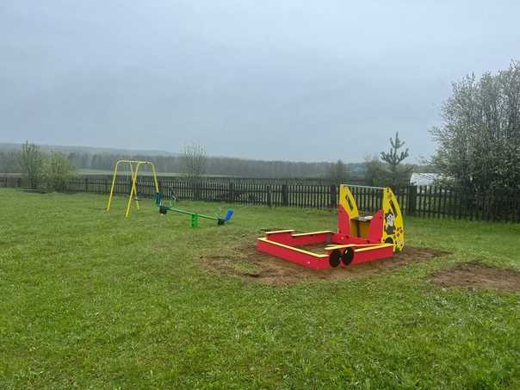
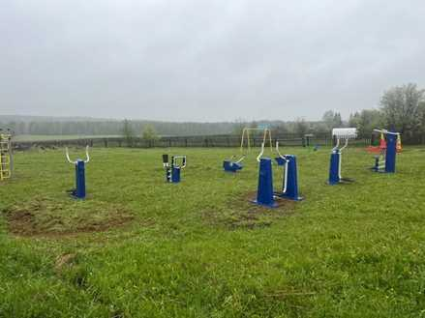
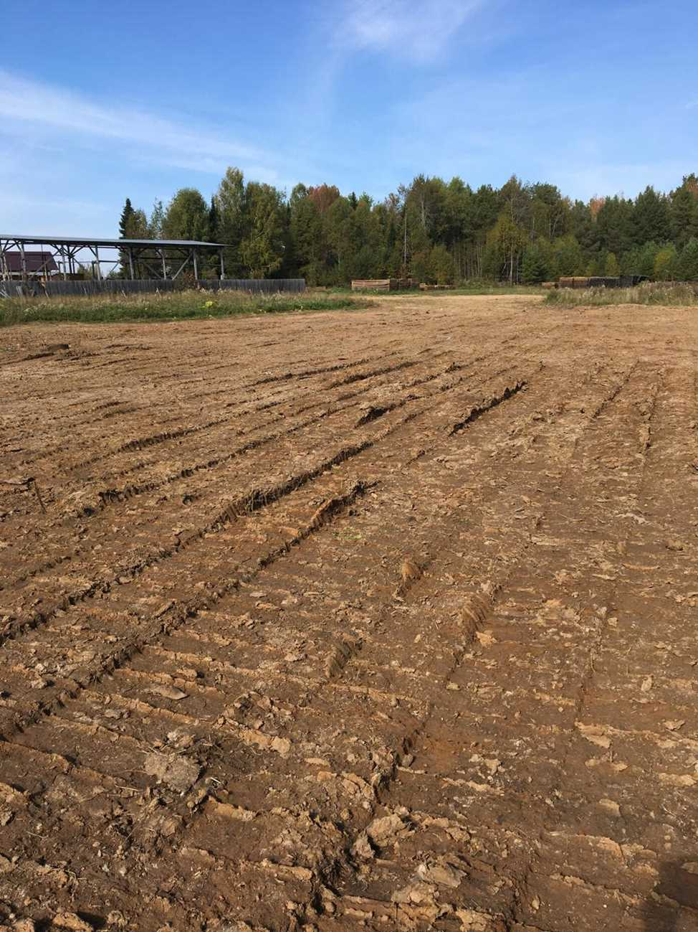
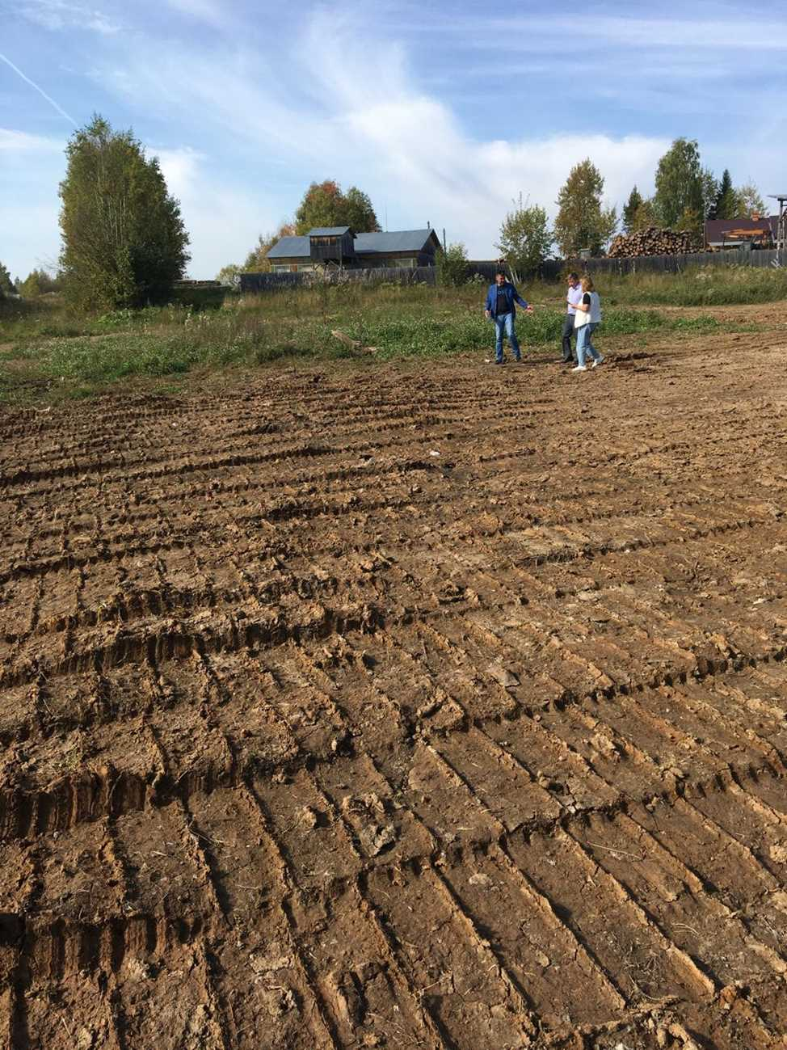
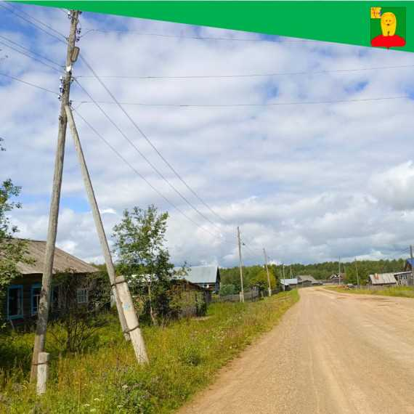
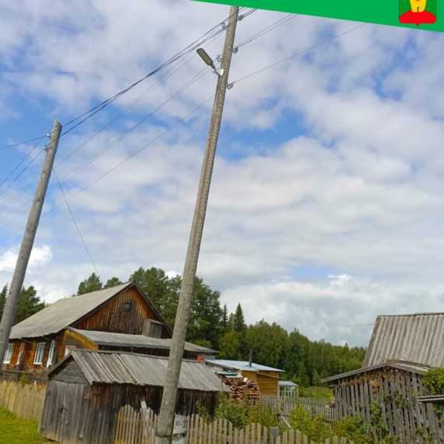
Экология и благоустройство.
В рамках ППМИ-2024:
- проведено устройство уличного освещения в д. Карагай
- проведен ремонт системы уличного освещения в п. Камский
- построена детская спортивная площадка в д. Московская
Продолжается борьба с борщевиком Сосновского.
Обработано химическим и механическим способом на общей площади 30,82 га
Выполнены работы по ликвидации свалки бытовых отходов в с. Гордино

Slide 9
Строительство. Земельные ресурсы.
В 2024 году проведено 5 аукционов на право заключения договоров аренды земельных участков, по результатам которых заключены 6 договоров. Всего за год заключено 28 договоров аренды на земельные участки общей площадью 13,56 га.
В 2024 году 4 многодетных семьи Афанасьевского муниципального округа стали правообладателями земельных участков.
В рамках программы «Жильё» четырем молодым семьям вручены сертификаты на приобретение и строительства жилья.

Slide 10
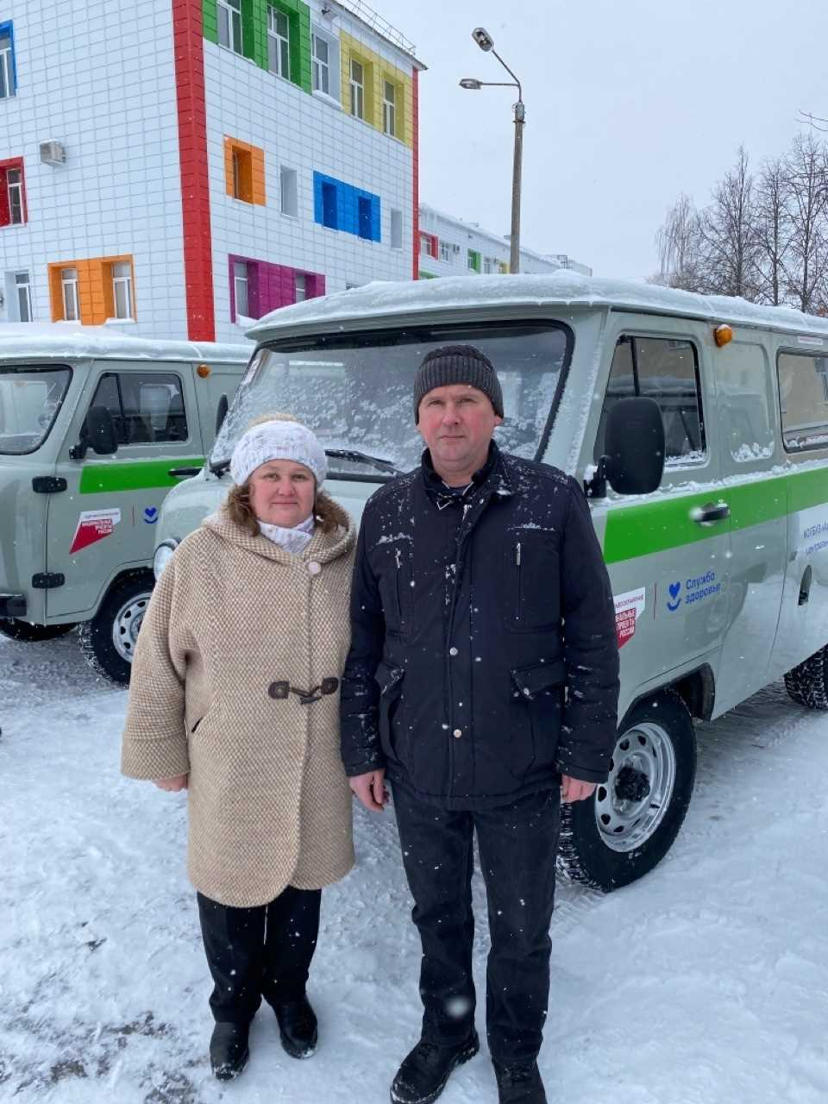
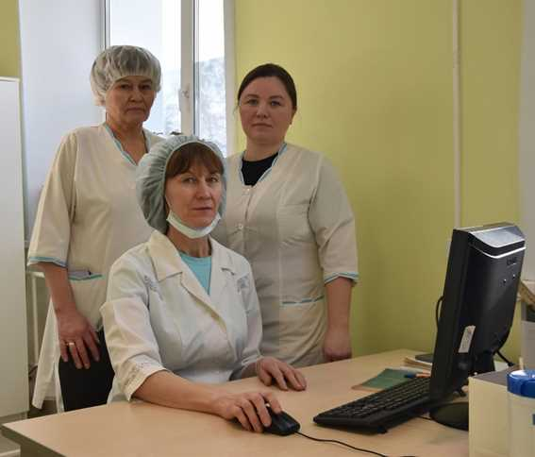
Здравоохранение
Медицинскую помощь населению округа оказывает Афанасьевская центральная районная больница, которая включает в себя стационар и поликлинику в пгт Афанасьево, одну амбулаторию в с. Бисерово, один офис врачебной общей практики в с. Гордино, 15 фельдшерских здравпунктов и 6 ФАПов.
В ЦРБ на конец 2024 года числилось 16 врачей и 6 внешних совместителей, 84 специалиста среднего медицинского персонала и 2 внешних совместителя.
Приобретено медицинское оборудование (моторизированный стол-подставка к лампе щелевой, электрокардиографы (7шт), индикатор внутриглазного давления 2 шт., аппарат светодиодный, щипцы биопсийные для гибкой эндоскопии, укладка врача СМП 2шт., термостат лабораторный, холодильники)
Получены 2 легковых автомобиля

Slide 11
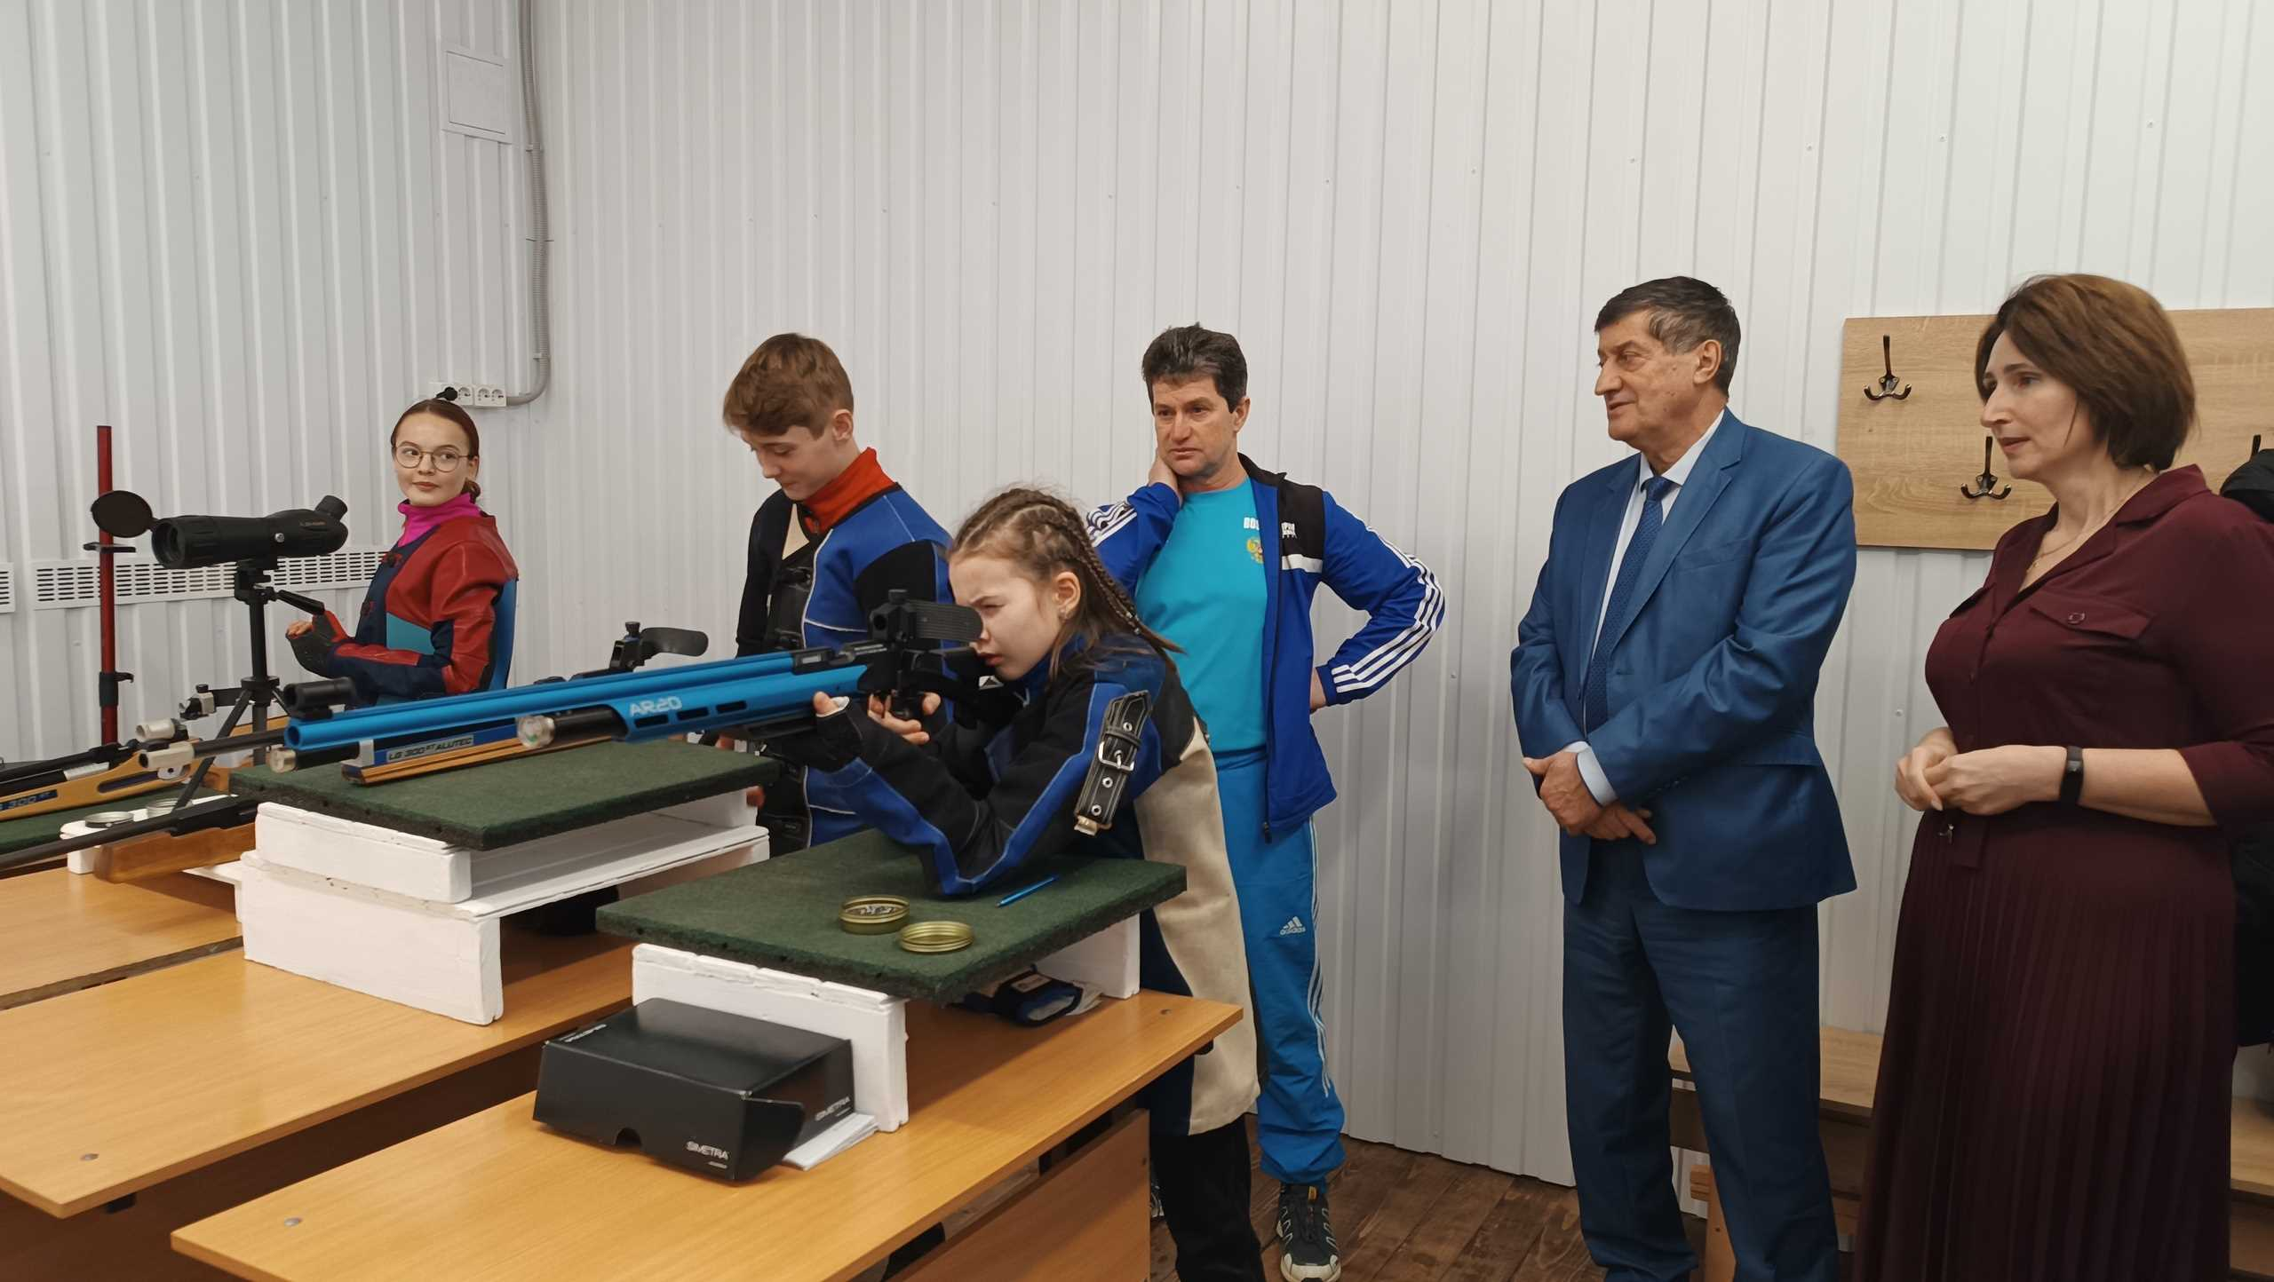
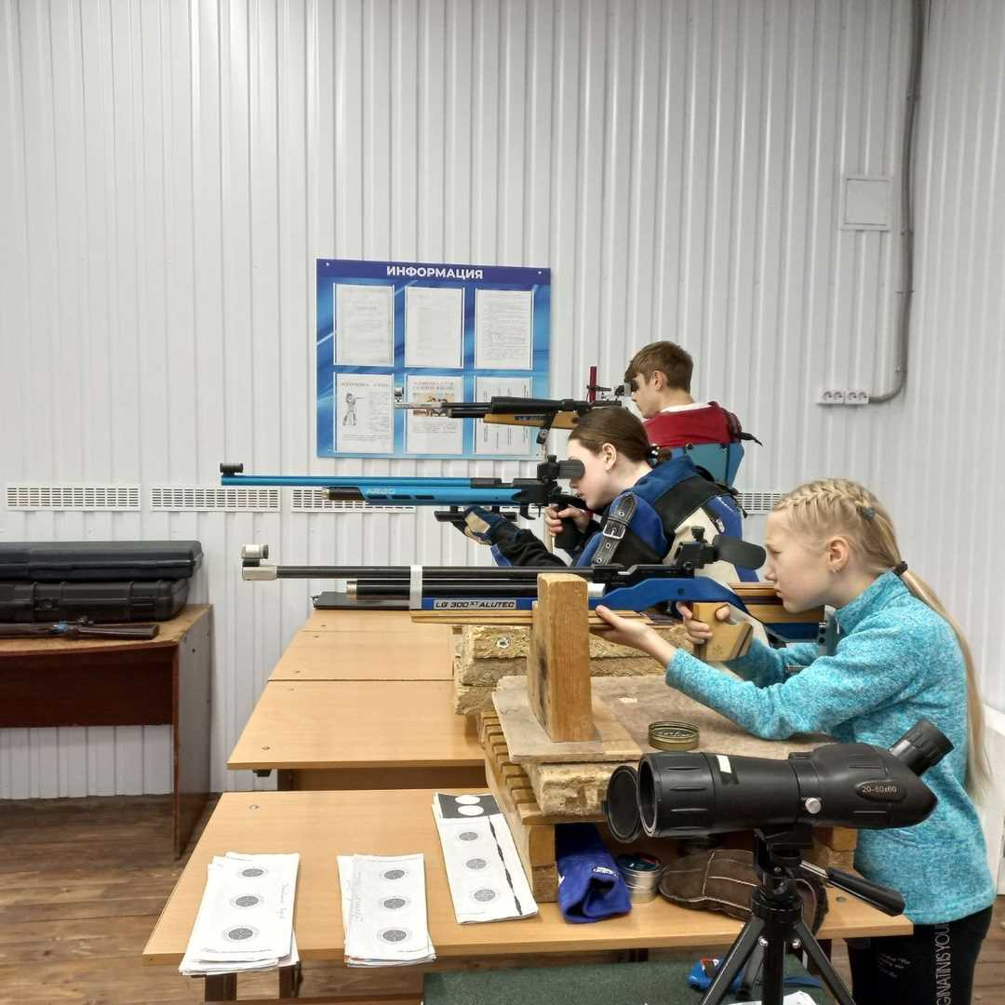
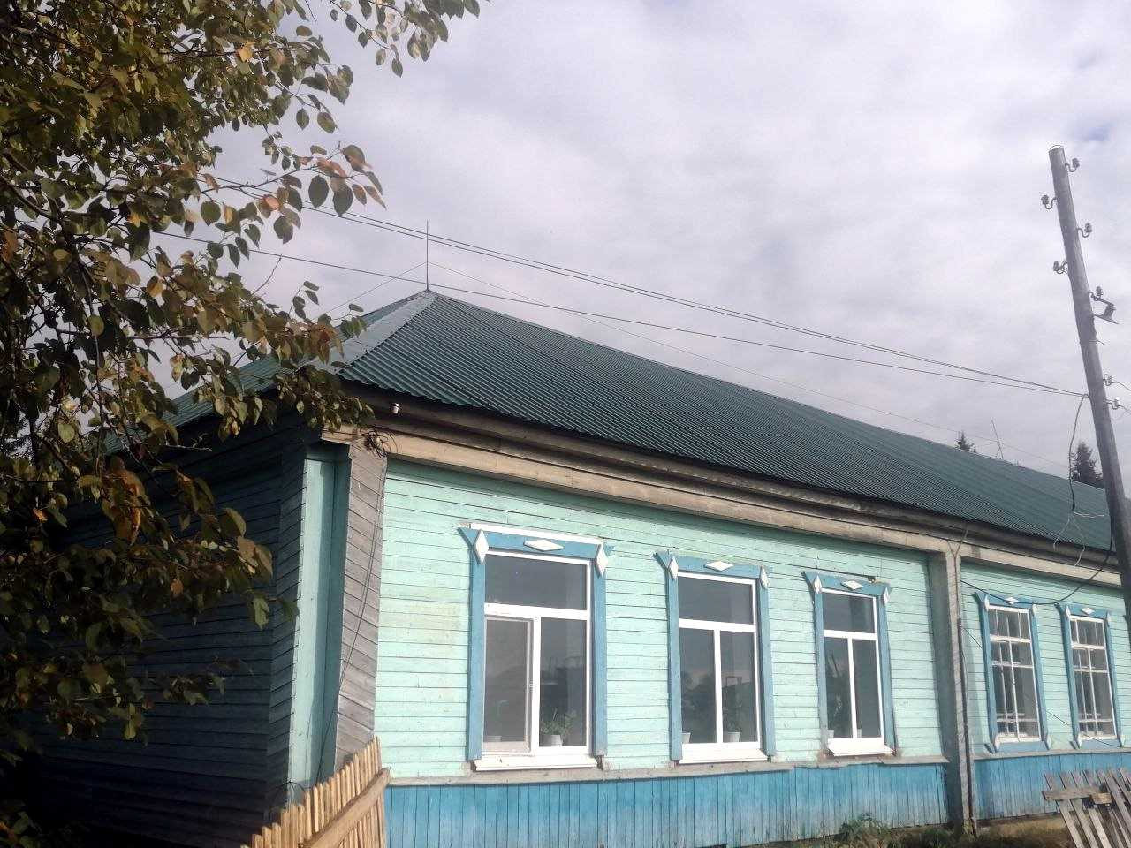
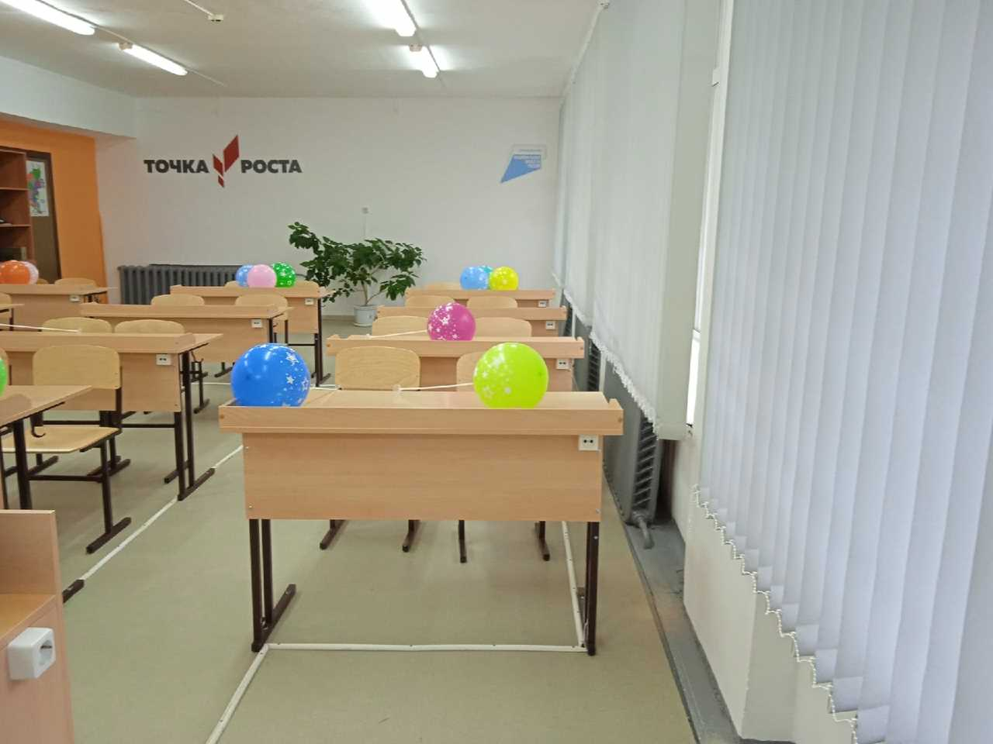
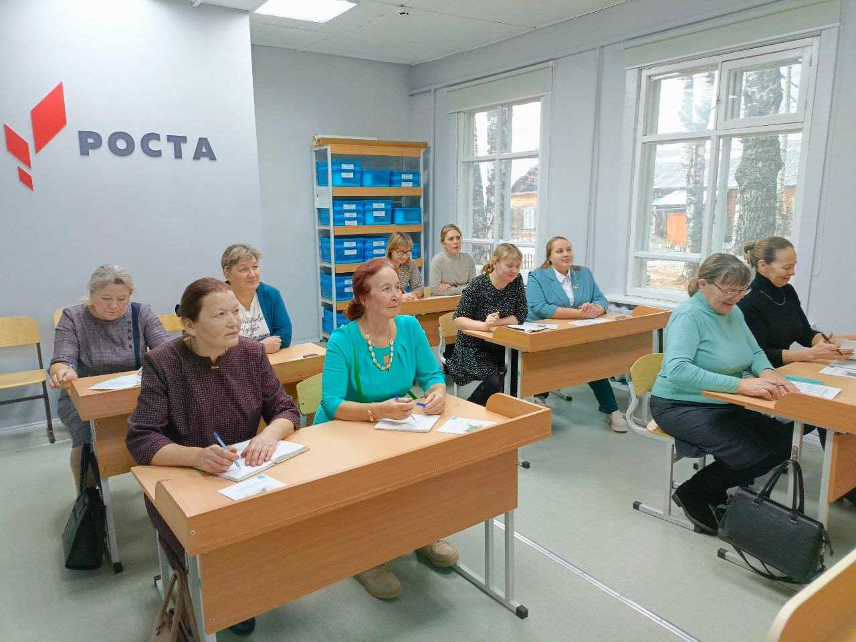
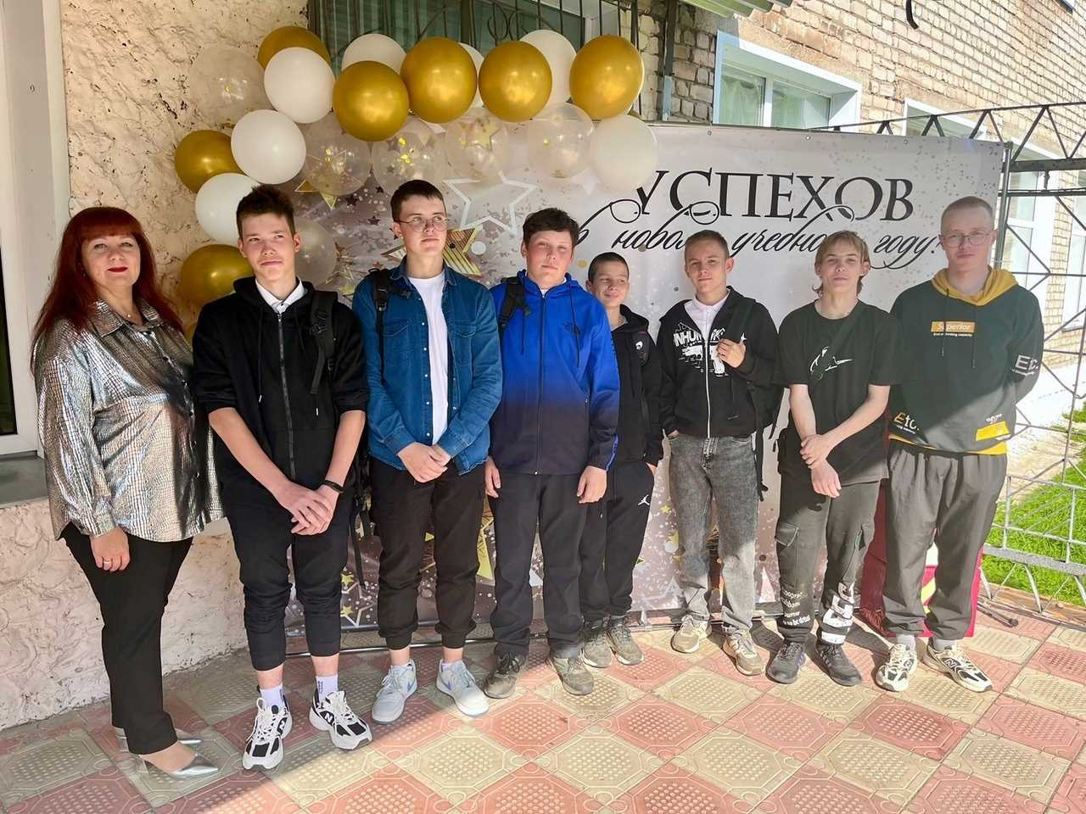
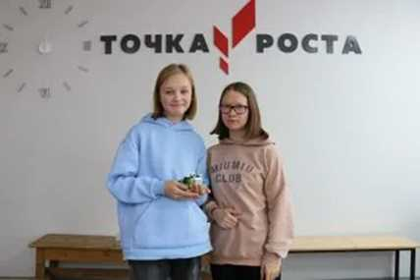
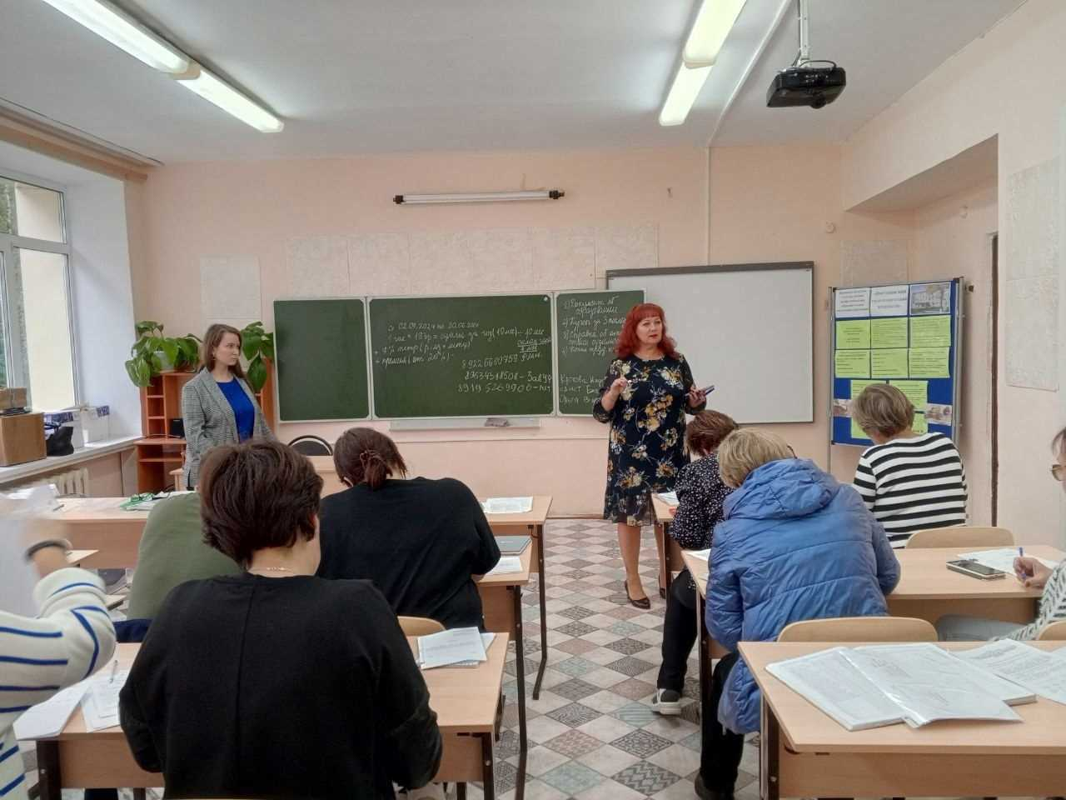
Образование
В рамках национального проекта «Образование» (современная школа) открыты 4 центра естественнонаучного и технологического профилей «Точка роста» в школах д. Илюши, п. Лытка, п. Бор, д. Ванино
В результате сотрудничества с депутатом Государственной Думы РФ Р.А. Азимовым при софинансировании из местного бюджета в спортивной школе был открыт стрелковый тир.
В селе Гордино открылась группа Омутнинского политехнического техникума
За счет местного бюджета были отремонтированы кровля и система отопления в школе д. Ванино.

Slide 12
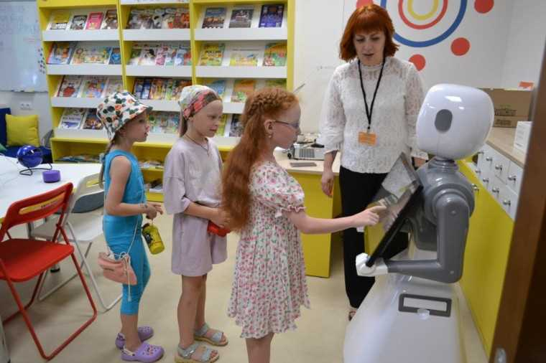
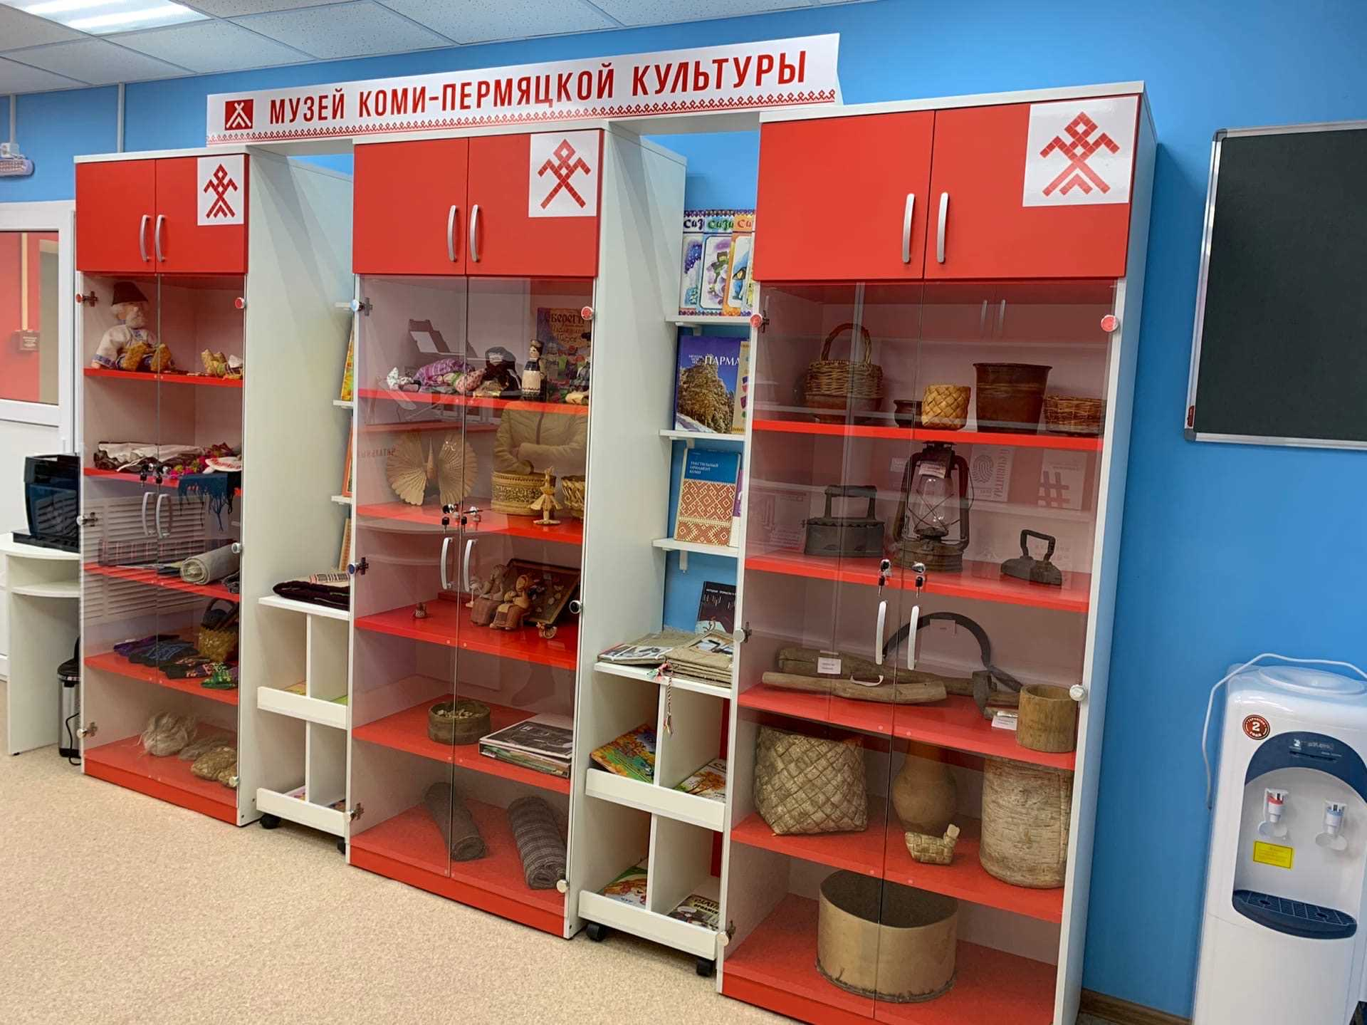
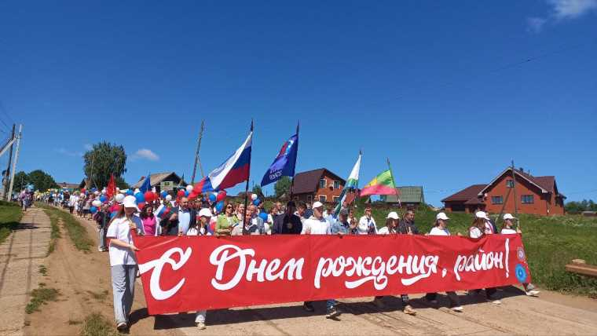
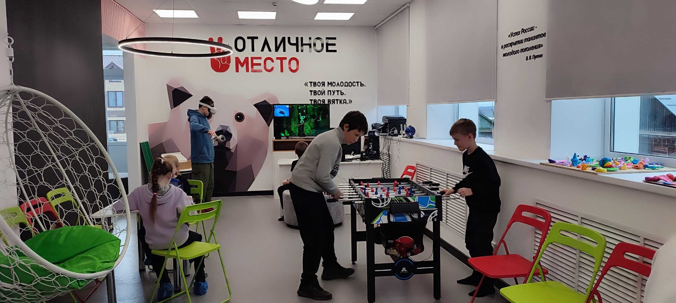
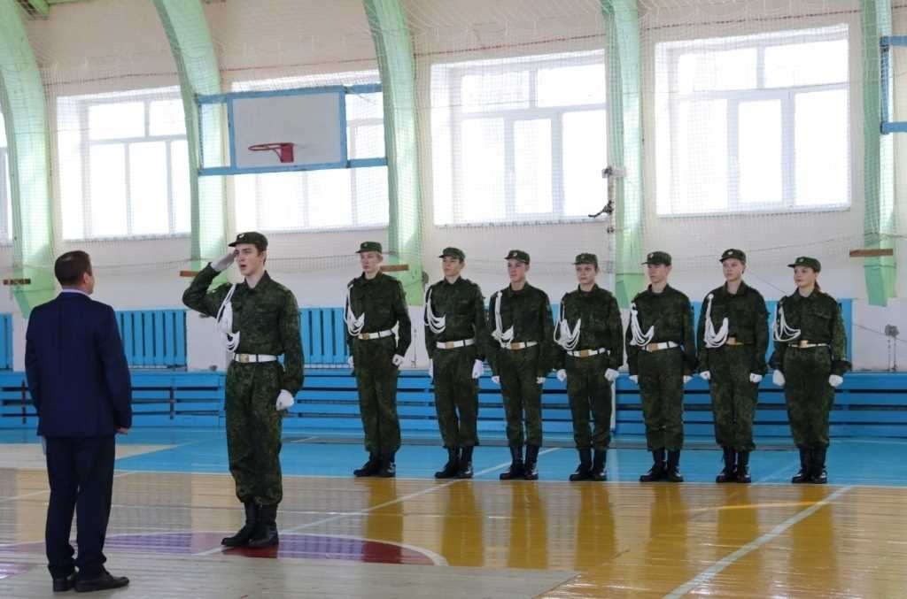
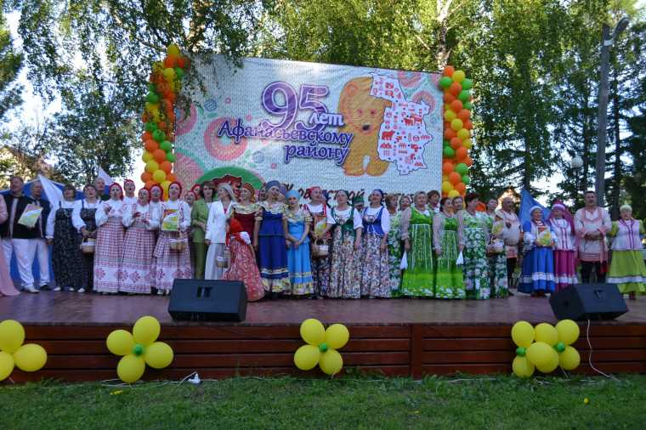
Культура
Продолжают свою работу:
военно-патриотический клуб «Русич»
первичное отделение «Движение первых»
Центр коми-пермяцкой культуры
В рамках национального проекта «Культура» аткрыта третья модельная библиотека в округе «Детская модельная библиотека»
В рамках национального проекта «Образование» открыто молодежное пространство «Отличное место»
Празднование 95-летнего юбилея Афанасьевского района
В рамках празднования 95-ой годовщины состоялся XXVI областной фестиваль народного творчества «Северная Вятка»

Slide 13
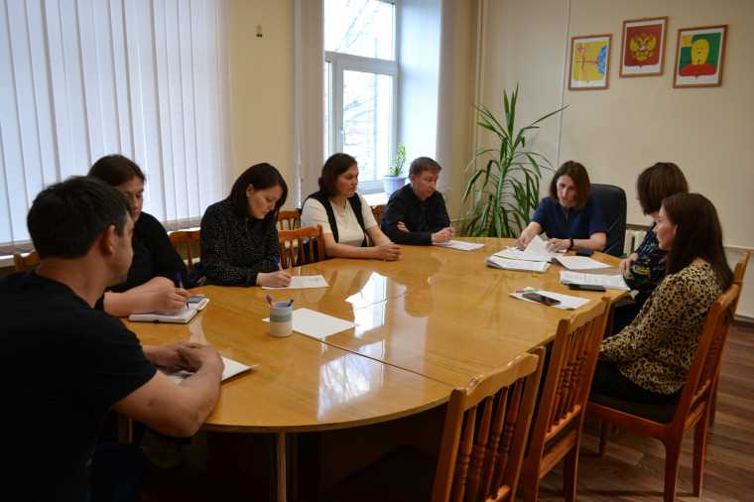
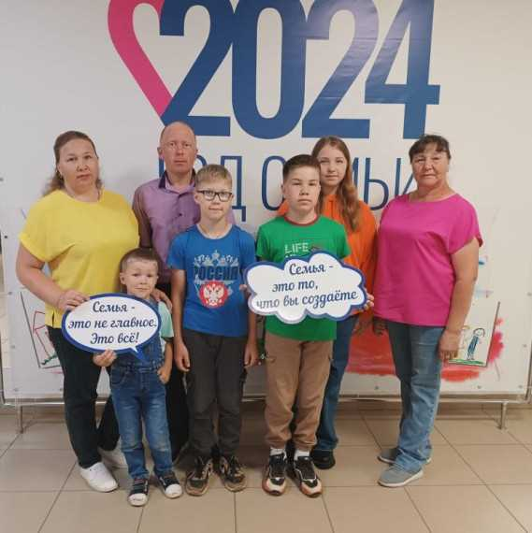
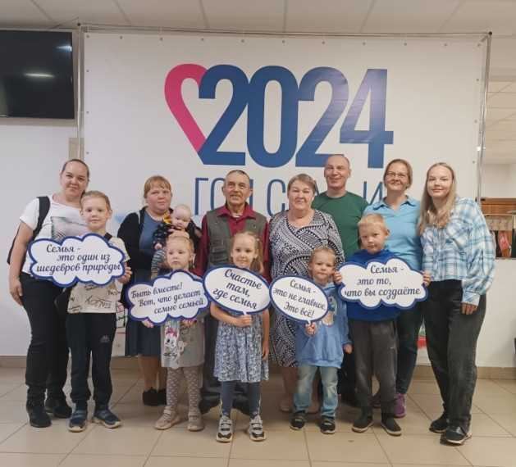
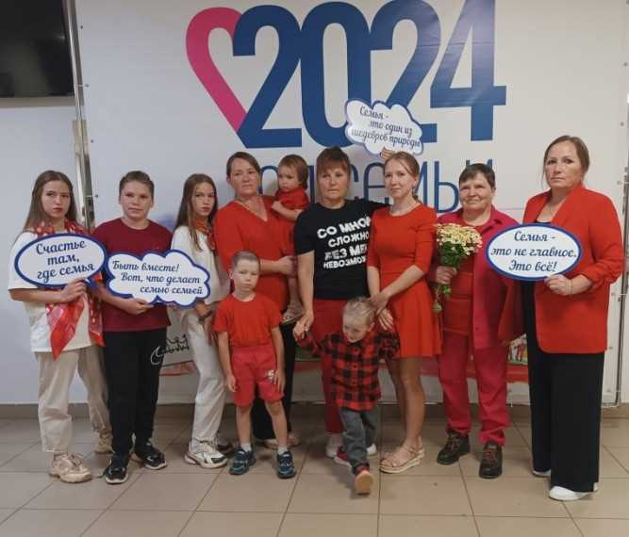
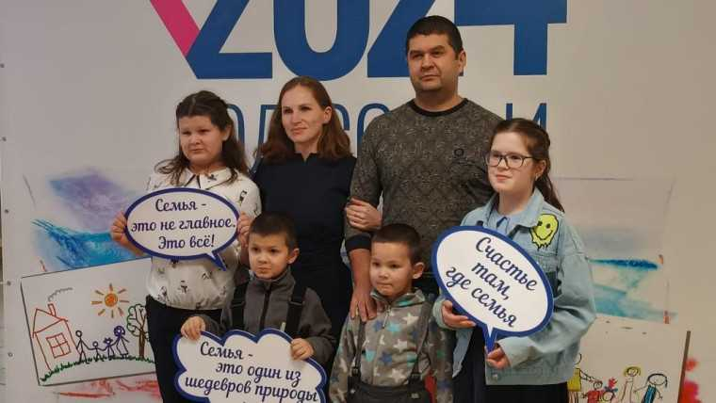
Социальная политика
Меры поддержки социальной защиты населения :
многодетным малообеспеченным семьям оказаны меры социальной поддержки такие как ежегодная денежная выплата на приобретение и доставку твердого топлива; ежемесячная социальная выплата на детей обучающихся в образовательных профессиональных и высших учебных заведениях, расположенных на территории Кировской области; компенсация расходов на оплату коммунальных услуг
введена новая социальная мера поддержки семьям с детьми – это ежемесячная выплата в связи с рождением первого ребенка до достижения ребенком 1 года (размер выплаты – 38203 рубля, в 2024 году обратилось 19 женщин)
Региональным семейным капиталом воспользовались 25 граждан, из них 19 граждан – на получение 50,0 тыс. рублей и 6 граждан – на погашение обязательств по ипотечному кредиту
единовременной денежной выплаты взамен предоставления земельного участка в собственность бесплатно воспользовались 46 семей
единовременная выплата супругам, состоящим в зарегистрированном браке 50, 60 и 70 лет, постоянно проживающим на территории Кировской области в течение не менее 10 лет, предоставлена 23 семейным парам
В 2024 году было заключено 19 социальных контрактов
Афанасьевский КЦСОН оказываются социальные услуги в форме социального обслуживания на дому, в стационарной и полустационарной формах, оказание постоянной, периодической, разовой помощи, в том числе срочной помощи

Slide 14
Основные направления работы на 2025 год
Реализация национального проекта «Семья»:
капитальный ремонт здания МБУК «Афанасьевская центральная библиотека»;
подготовка проектно-сметной документации (с прохождением государственной экспертизы) на капитальный ремонт МБУК «Афанасьевский краеведческий музей»;
Реализация национального проекта «Инфраструктура для жизни»:
работы по устройству уличного освещения в пгт. Афанасьево, ул. Трушниковы, д. Алёшкины.
создание тротуаров в пгт Афанасьево ул. Трушниковы.
Работа по укреплению материально-технической базы учреждений культуры, искусства:
библиотека с. Гордино;
сельский дом культуры с. Гордино;
сельский дом культуры д. Ичетовкины.
Проведение X Межрегионального фестиваля коми-пермяцкого фольклора «Чудо».
Реализация проекта по созданию центра фиджитал-спорта «Вверх».
В рамках «дорожного миллиарда» ремонт участка автомобильной дороги «Афанасьево-граница Верхнекамского района» протяженностью 1,025 км.
Разработка проектно-сметной документации для наплавных сооружений п. Камский и д. Светлаковы .
Реализация 7 инициативных проектов в рамках ППМИ-2025.
Поддержка участников СВО и их семей.
Проведение на высоком уровне мероприятий в Год защитника Отечества, посвященных 80-летию Победы в Великой Отечественной войне.

Slide 15
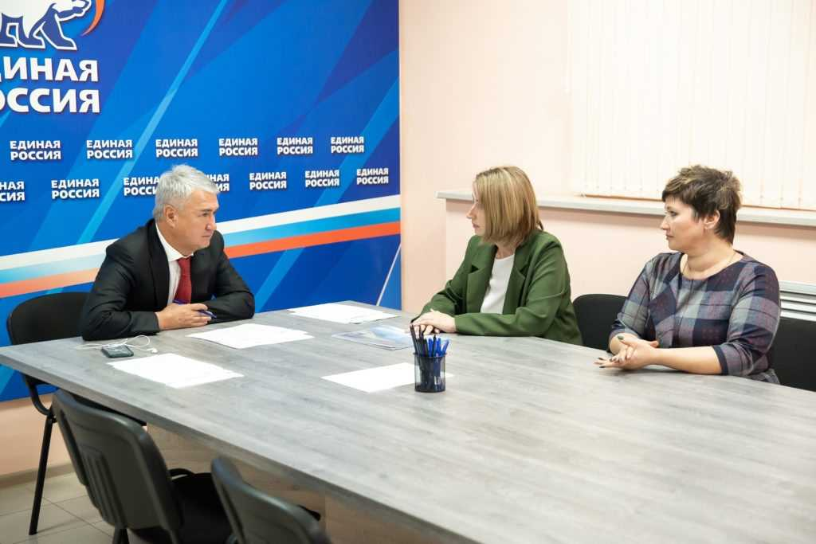
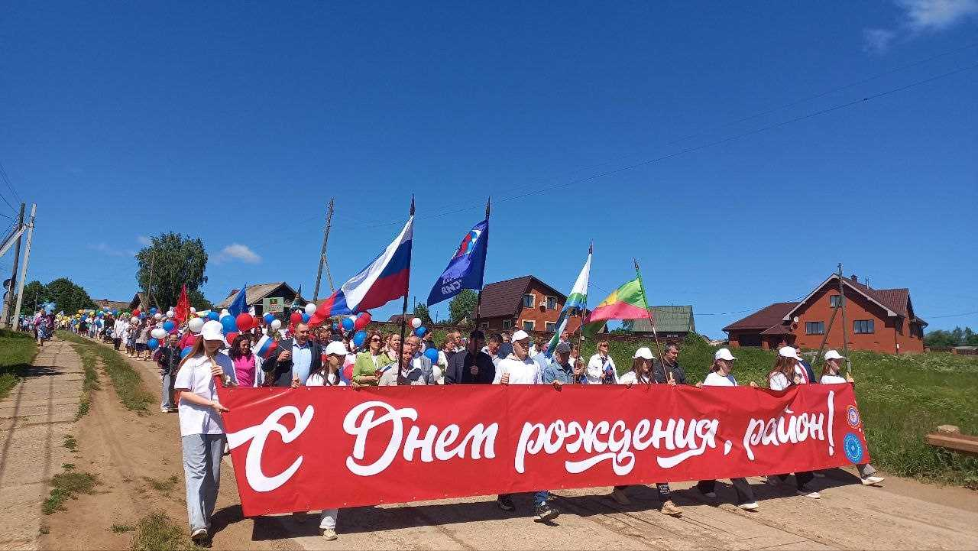
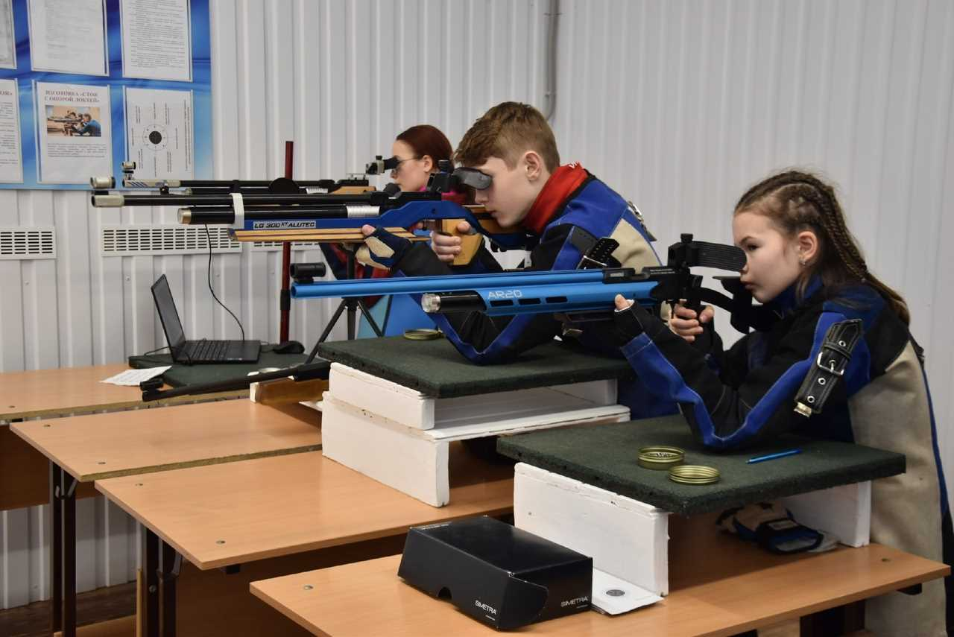
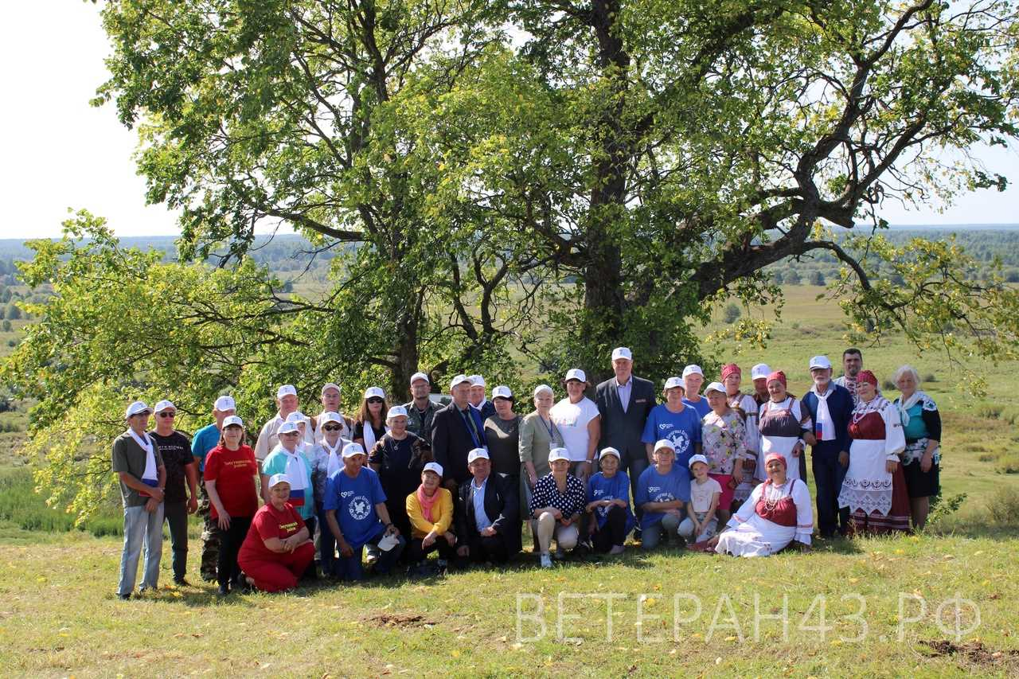
Депутат Государственной Думы Российской Федерации Рахим Азизбоевич Азимов
Оборудование для тира
7 чудес света

Slide 16
Депутат Законодательного Собрания Кировской области Виктор Иванович Медведков
Вручение премий
лучшим учащимся
Чествование лучших педагогов
Благоустройство захоронения участника первого Парада Победы
Чествование лучших людей Афанасьевского МО (закрытие Года семьи)
Чествование работников сельскохозяйственного производства

